Slide 1
2022 YILI EYLÜL AYI FAALİYET RAPORU

Slide 2
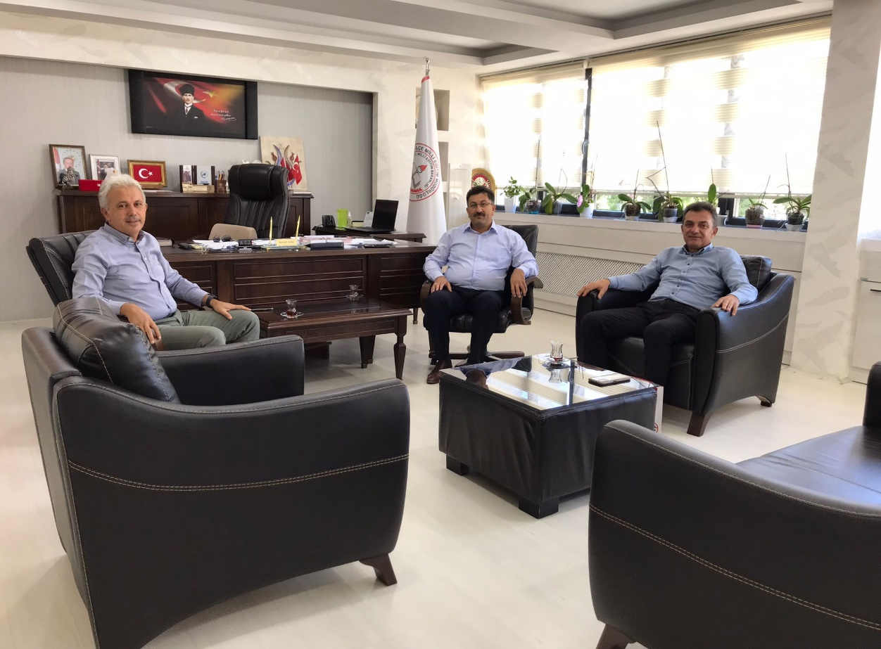
Türkiye Odalar ve Borsalar Birliği tarafından 100.000 TL Eğitim Yardımı yapılması kararına istinaden yoksul ve muhtaç öğrencilere dağıtılmak üzere 500 adet kırtasiye çeki verilmesi ve 2022/2023 Yılı Eğitim ve Öğretim yılını kutlamak için İlçe Milli Eğitim Müdürü İradet Genç’e Yönetim Kurulu Başkanımız ve Genel Sekreterimiz ziyarette bulundu.09/09/2022

Slide 4
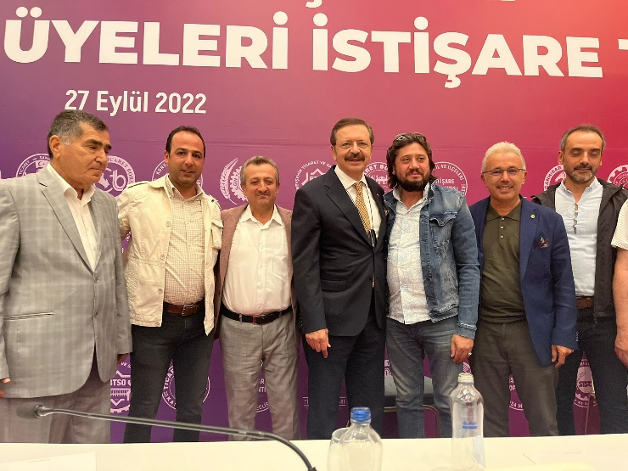
Konya Bölgesi İl/İlçe Oda/Borsa Müşterek Meclis Toplantısı Gerçekleştirildi Toplantıya Meclis Başkanımız ,Yönetim Kurulu Başkanımız ve Meclis Üyelerimiz katıldı. 27/09/2022

Slide 5
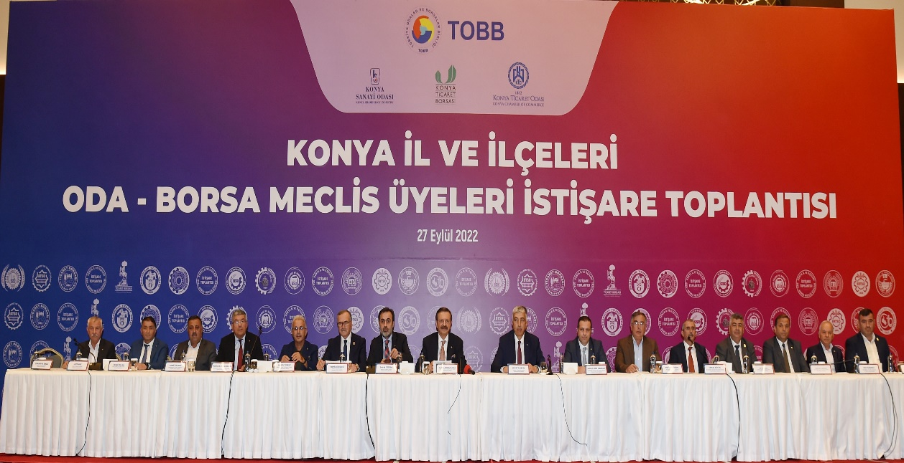
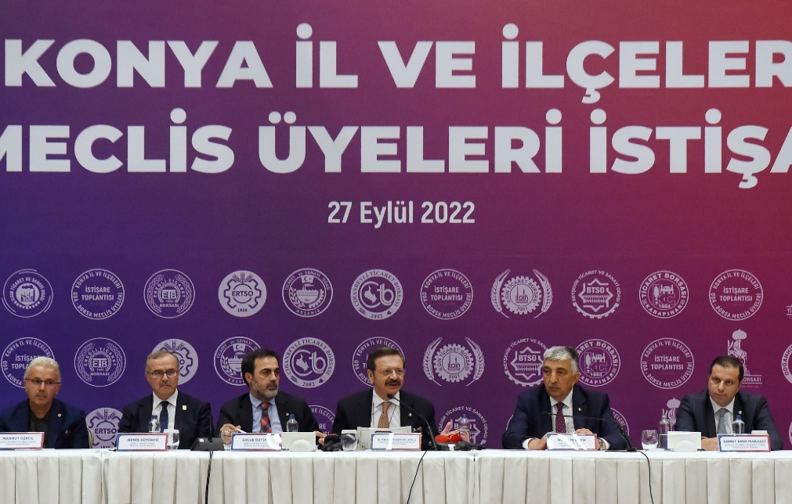
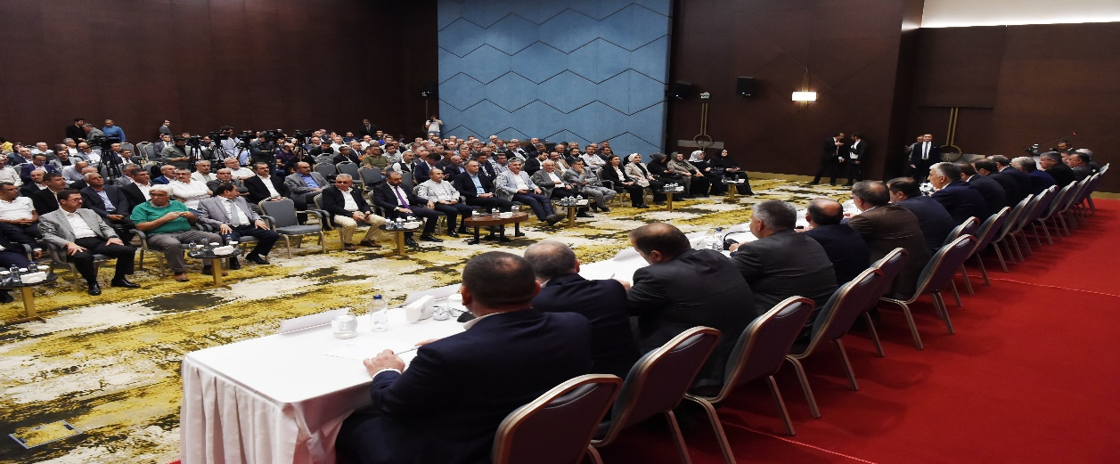
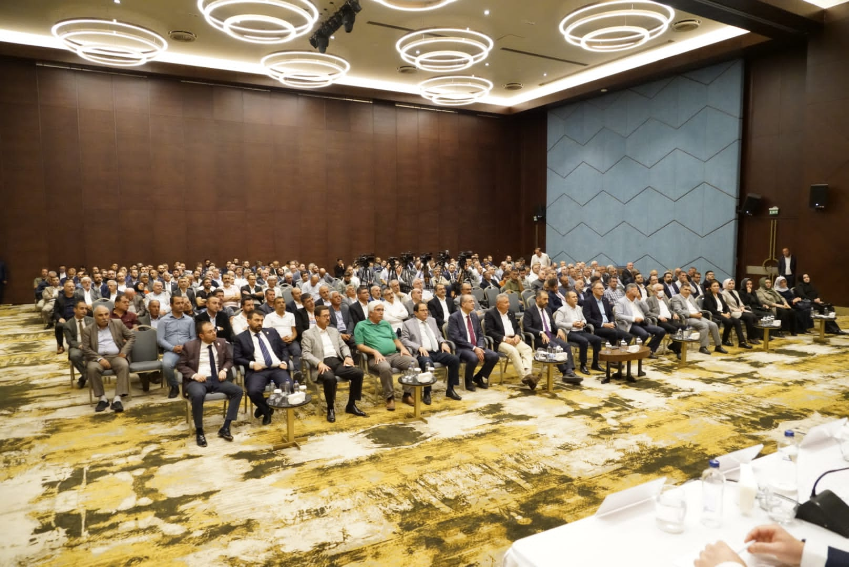
Türkiye Odalar ve Borsalar Birliği (TOBB) Başkanı M. Rifat Hisarcıklıoğlu, Konya Ticaret Odası, Konya Sanayi Odası ve Konya Ticaret Borsası’nın ortaklaşa düzenlediği müşterek meclis toplantısına katıldı. Toplantıya Yönetim Kurulu Başkanımız Mahmut Özkoç, Meclis Başkanımız Enver Bozkurt, Meclis Üyelerimiz ve Genel Sekreterimiz Murat Karpuzcu katıldı.

Slide 6
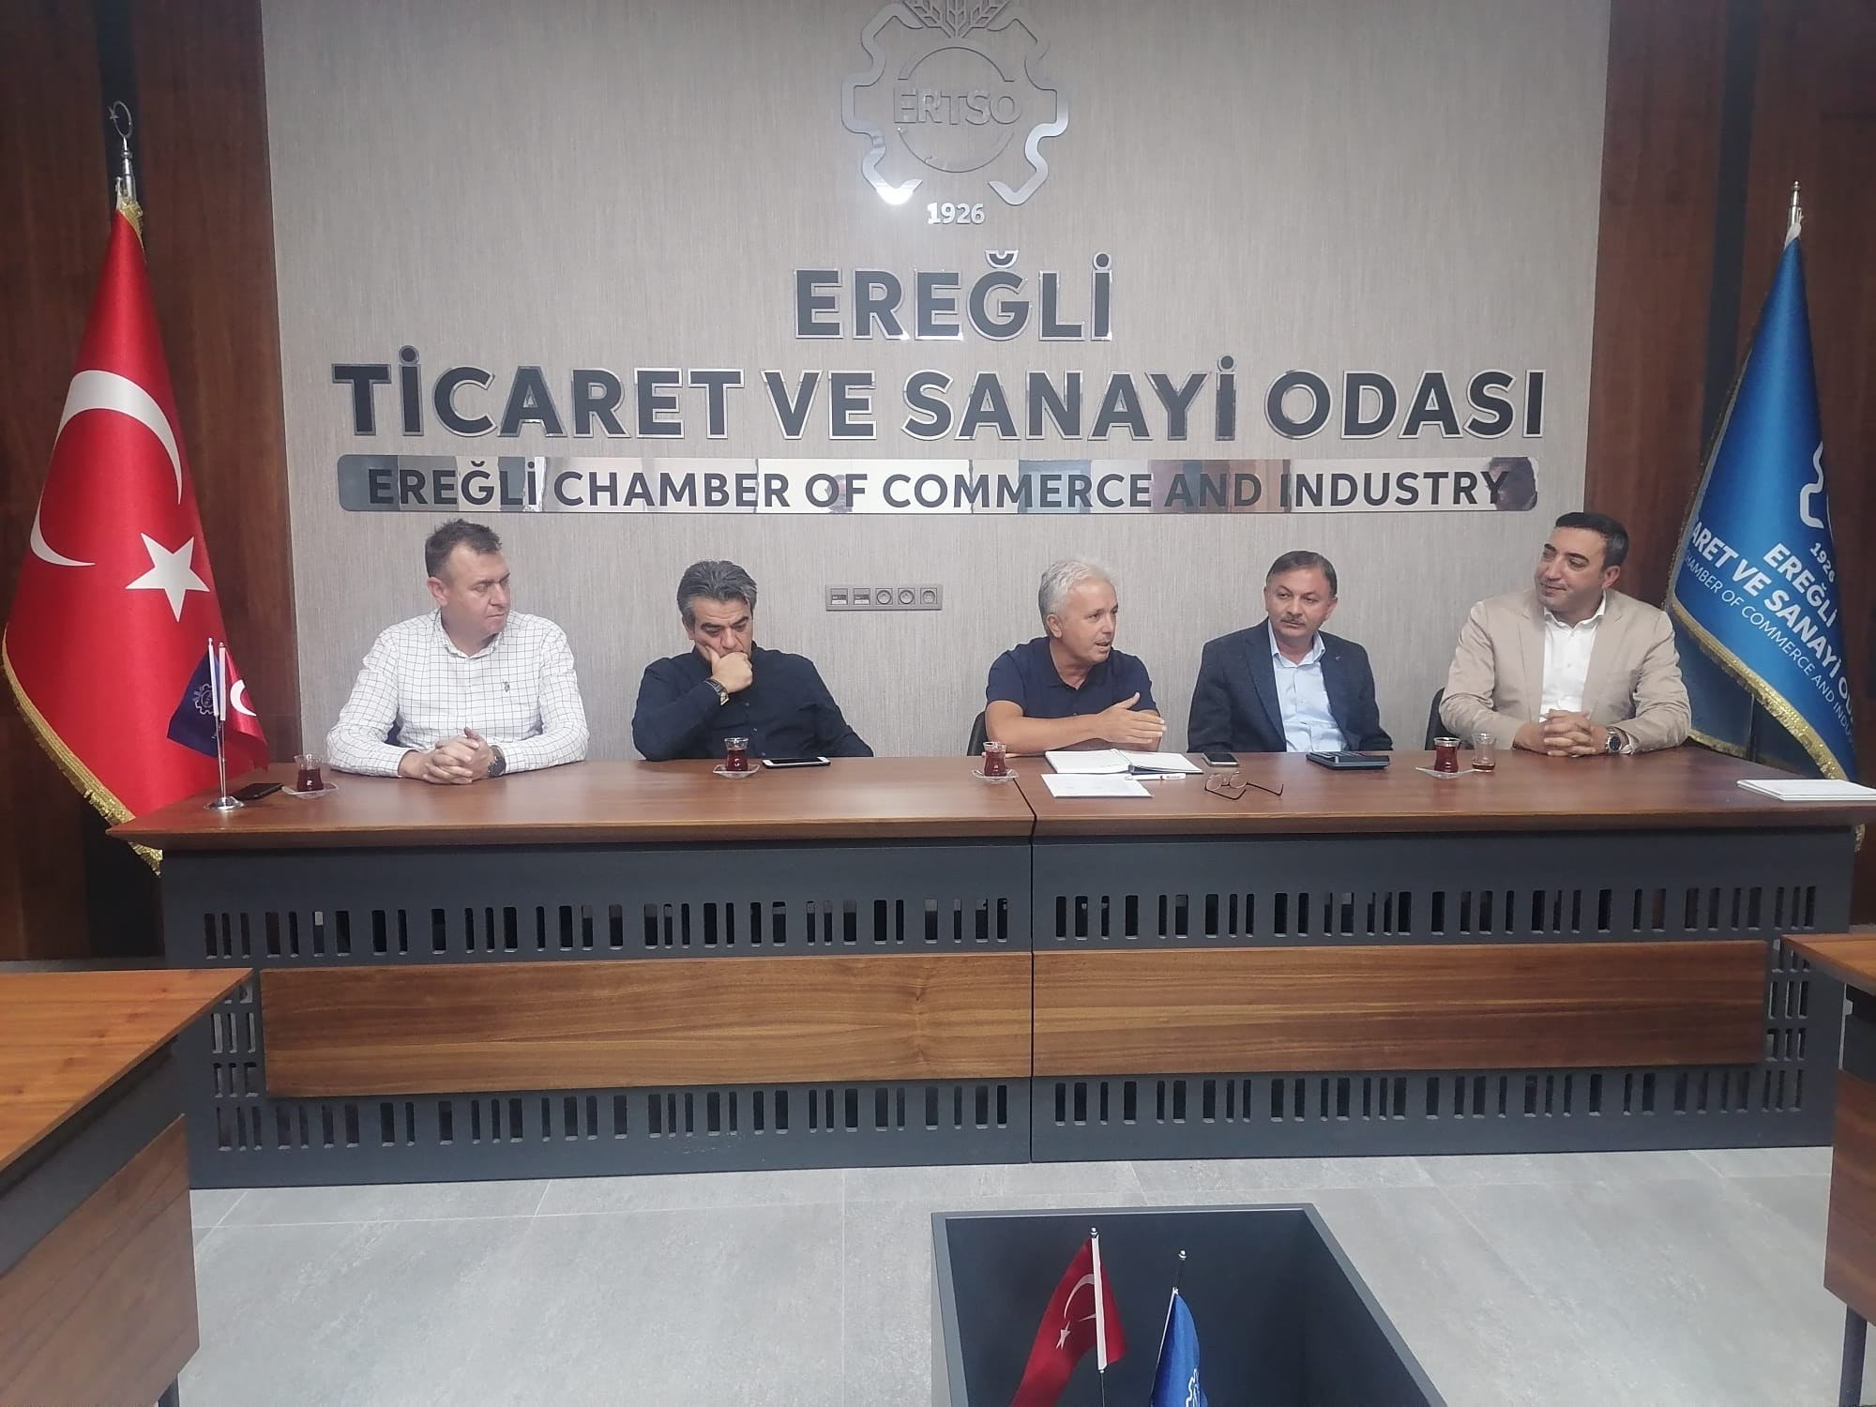
Yönetim Kurulu Başkanımız Mahmut ÖZKOÇ, 30.09.2022 tarihinde 2022 Yılı Organ Seçimleri hakkında bilgilendirmede bulundu,4 Yıllık çalışmalarının değerlendirmesini yapan Başkanımız merak edilen tüm soruları cevapladı.

Slide 7
2022 /EYLÜL AYI ODAMIZ TARAFINDAN VERİLEN KAPASİTE RAPOR İSTATİSTİĞİ
AYLAR | ADET
OCAK | 8
ŞUBAT | 4
MART | 6
NİSAN | 16
MAYIS | 15
HAZİRAN | 9
TEMMUZ | 2
AĞUSTOS | 4
EYLÜL | 8
EKİM
KASIM
ARALIK
TOPLAM | 72

Slide 9
2022/EYLÜL AYINDA KAPASİTE RAPORU VERİLEN ÜYELERİMİZ
SIRA NO | FİRMA ÜNVANI | SEKTÖRÜ | ÇALIŞAN PERSONEL
1 | MAHMUT DEMİR ER ZİRVE ET | ET ÜRÜNLERİ İMALATI | 4
2 | ARVASİ HAYVANSAL ÜRÜ.SAN.VE TİC.LTD.ŞTİ | ET VE ET ÜRÜNLERİ | 29
3 | ÜNLÜ MARMARA DIŞ TİCARET LİMİTED ŞİRKETİ KONYA ŞUBESİ | DOMATES VE BİBER SALÇASI | 7
4 | UZSAN TARIM HAYVANCILIK EKİPMANLARI İNŞAAT NAKLİYAT SANAYİ VE TİCARET LİMİTED ŞİRKETİ | Çiftlik Ekipmanları | 29
5 | VATAN YEM İMALAT SANAYİ VE TİCARET LİMİTED ŞİRKETİ | KARMA YEM | 5
6 | BESA YEMCİLİK HAYVANCILIK GIDA MADDELERİ SANAYİ VE TİCARET LİMİTED ŞİRKETİ | KARMA YEM - MISIRLI TAMAMLAYICI YEM - ARPALI TAMAMLAYICI YEM | 45
7 | KOKULU ARILAR PEKMEZ,GIDA VE NAKLİYATÇILIK SANAYİ TİCARET LİMİTED ŞİRKETİ | PEKMEZ, GÜL REÇELİ, İNCİR REÇELİ | 4
8 | VATAN YEM İMALAT SANAYİ VE TİCARET LİMİTED ŞİRKETİ | KARMA YEM | 5

Slide 10
2022 /EYLÜL AYINDA ODAMIZ TARAFINDAN VERİLEN YERLİ MALI BELGE İSTATİSTİĞİ
AYLAR | ADET
OCAK | 0
ŞUBAT | 1
MART | 1
NİSAN | 0
MAYIS | 1
HAZİRAN | 1
TEMMUZ | 0
AĞUSTOS | 0
EYLÜL | 2
EKİM
KASIM
ARALIK
TOPLAM | 6

Slide 11
2022/EYLÜL AYI İŞ MAKİNESİ TESCİL İSTATİSTİĞİ
AYLAR | ADET
OCAK | 3
ŞUBAT | 6
MART | 5
NİSAN | 4
MAYIS | 3
HAZİRAN | 1
TEMMUZ | 5
AĞUSTOS | 3
EYLÜL | 4
EKİM
KASIM
ARALIK
TOPLAM | 34

Slide 12
2022/EYLÜL AYI EKSPERTİZ RAPOR İSTATİSTİĞİ
AYLAR | ADET
OCAK | 3
ŞUBAT | 0
MART | 1
NİSAN | 0
MAYIS | 0
HAZİRAN | 1
TEMMUZ | 2
AĞUSTOS | 1
EYLÜL | 1
EKİM
KASIM
ARALIK
TOPLAM | 9

Slide 13
2022/EYLÜL AYINDA KAYIT OLAN ÜYELERİMİZ
SIRA NO | FİRMA ÜNVANI | SEKTÖRÜ
1 | ORYA TARIM GIDA HAYVANCILIK İTHALAT İHRACAT SANAYİ VE TİCARET LİMİTED ŞİRKETİ | YUMUŞAK VEYA SERT ÇEKİRDEKLİ MEYVELERİN YETİŞTİRİLMESİ
2 | HORTU ELEKTRİK TARIM LİMİTED ŞİRKETİ | ELEKTRİKLİ GÜNEŞ ENERJİSİ KOLLEKTÖRLERİ, ELEKTRİK SAYAÇLARI, YANGIN VE HIRSIZLIK ALARM SİSTEMLERİ VB. KURULUMU
3 | GAVZANLI TARIM HAYVANCILIK SANAYİ TİCARET LİMİTED ŞİRKETİ | CANLI HAYVANLARIN TOPTAN TİCARETİ
4 | KARAR TARIMSAL ÜRÜNLER SANAYİ VE TİCARET LİMİTED ŞİRKETİ | GÜBRE VE ZIRAI KIMYASAL ÜRÜNLERIN PERAKENDE TICARETI
5 | GNS TARIM SANAYİ İTHALAT İHRACAT LİMİTED ŞİRKETİ | GÜBRE VE ZİRAİ KİMYASAL ÜRÜNLERİN PERAKENDE TİCARETİ
6 | EREĞLİ SWALLOVE COFFEE GIDA ANONİM ŞİRKETİ | PASTANELERİN VE TATLICILARIN (SÜTLÜ, ŞERBETLİ VB.) FAALİYETİ
7 | SINIRLI SORUMLU EREĞLİ MADENİ EŞYA HIZARCILAR VE MARANGOZLAR TOPLU İŞYERİ YAPI KOOPERATİFİ | İŞYERİ YAPI KOOPERATİFLERİNİN FAALİYETLERİ

Slide 14
2022/EYLÜL AYINDA KAYIT OLAN ÜYELERİMİZ
SIRA NO | FİRMA ÜNVANI | SEKTÖRÜ
8 | ÖZAYBAL TARIM HAYVANCILIK ENERJİ İNŞAAT SANAYİ TİCARET LİMİTED ŞİRKETİ | YENİLEBİLİR KÖK VE YUMRULARIN YETİŞTİRİCİLİĞİ
9 | FKY TARIM HAYVANCILIK NAKLİYAT SANAYİ TİCARET LİMİTED ŞİRKETİ | SÜTÜ SAĞILAN BÜYÜK BAŞ HAYVAN YETİŞTİRİCİLİĞİ
10 | EYLEM YATIRIM GIDA İNŞAAT ENERJİ TİCARET LİMİTED ŞİRKETİ | YİYECEK AĞIRLIKLI HİZMET VEREN KAFE VE KAFETERYALARIN FAALİYETLERİ

Slide 15
2022/EYLÜL AYI ODAMIZA KAYIT YAPTIRAN ÜYE İSTATİSTİĞİMİZ
 | OCAK 2022 | ŞUBAT 2022 | MART 2022 | NİSAN 2022 | MAYIS 2022 | HAZİRAN 2022 | TEMMUZ 2022 | AĞUSTOS 2022 | EYLÜL 2022 | EKİM 2022 | KASIM 2022 | ARALIK 2022 | TOPLAM
KONUT YAPI KOOPERATİFİ | - | - | - | - | - | - | 1 | - | 1
ŞAHIS FİRMA | 4 | 3 | - | 5 | 2 | 6 | 2 | - | -
A.Ş | 1 | 1 | - | - | - | - | - | - | 1
A.Ş ŞUBE | 3 | 1 | 1 | 2 | 4 | - | 1 | - | -
LTD.ŞTİ | 11 | 6 | 9 | 3 | 6 | 12 | 4 | 12 | 8
LTD.ŞTİ. ŞUBE | 1 | 1 | 2 | 6 | 2 | 3 | 2 | 3 | -
KOOP.ŞUBE | - | - | - | - | - | - | - | - | -
İKTİSADİ İŞLETME | - | - | - | - | - | - | - | - | -
SULAMA KOOPERATİFİ | - | - | - | 1 | - | - | - | - | -
TAR.KAL.KOOP. | - | 1 | - | 1 | - | - | - | - | -
SU ÜRÜN KOOP. | - | - | - | - | - | - | - | - | -
TOPLAM | 20 | 13 | 12 | 18 | 14 | 21 | 10 | 15 | 10

Slide 16
2022/EYLÜL AYINDA TERK OLAN ÜYELERİMİZ
SIRA | FİRMA ADI | SEKTÖRÜ | TERK NEDENİ
1 | İNCİ TÜRKOĞLU TÜRKOĞLU MİMARLIK | MİMARLIK FAALİYETLERİ VE MİMARİ DANIŞMANLIK FAALİYETLERİ | VERGİ DAİRESİ TERKİNİ
2 | TEVFİK İVGEN | SPOR TESİSLERİ,MASA TENİSİ,SATRANÇ,BİLARDO SALONU İŞLETMECİLİĞİ | MUTABAKAT KOMİTE KARARI
3 | BOZKARA ELEKTRONİK TİCARET GIDA İNŞAAT TAAHHÜT SANAYİ VE TİCARET LİMİTED ŞİRKETİ KONYA EREĞLİ ŞUBESİ | DİĞER LOKANTA VE RESTORANLARIN FAALİYETLERİ | ŞUBE KAPANIŞ KARARI
4 | FAHREDDİN TEKİN | BAKKAL VE MARKETLERDE YAPILAN PERAKENDE TİCARETİ | VERGİ DAİRESİ TERKİNİ
5 | MUSTAFA AKDAĞ | ALTIN ALIM-SATIM VE KUYUMCULUK İŞLERİ | VERGİ DAİRESİ TERKİNİ
6 | MUSTAFA AKDAĞ (REYHAN KUYUMCULUK) | KUYUMCULUK VE SARRAFİYE TİCARETİ İLE İKAMET AMAÇLI BİNALARIN İNŞAATI | VERGİ DAİRESİ TERKİNİ
7 | SARIBUDAK TARIM ÜRÜNLERİ NAKLİYE AKARYAKIT VE OTOMOTİV SANAYİ TİCARET LİMİTED ŞİRKETİ ZİYA GÖKALP MAH.LPG VE MARKET SATIŞ ŞUBESİ | AKARYAKIT İSTASYINU,LPG İSTASYONU VE MARKET İŞLETMECİLİĞİ | ŞUBE KAPANIŞ KARARI

Slide 17
2022/EYLÜL TERK OLAN ÜYE İSTATİSĞİMİZ
NEVİ | OCAK 2022 | ŞUBAT 2022 | MART 2022 | NİSAN 2022 | MAYIS 2022 | HAZİRAN 2022 | TEMMUZ 2022 | AĞUSTOS 2022 | EYLÜL 2022 | EKİM 2022 | KASIM 2022 | ARALIK 2022 | TOPLAM
LTD.ŞTİ. | 2 | 1 | 1 | - | - | 1 | 1 | 1
ŞAHIS | 15 | 3 | 4 | 4 | 2 | 6 | 3 | 3 | 5
LTD.ŞTİ ŞUBE | 3 | - | 2 | - | - | 1 |  |  | 2
A.Ş ŞUBE | 1 | - | - | - | 1 | 1 | 1 | 1
A.Ş TASFİYE | - | - | - | - | - | -
TAS.HAL.KONUT YAPI.KOOP. | - | - | - | - | - | -
SULAMA KOOP. | - | - | - | - | - | -
TARIMSAL KAL.KOOP. | - | - | - | - | - | -
A.Ş | - | 1 | - | 1 | - | -
TA.HAL.LTD.ŞT | - | - | - | - | - | - |  | 1
İKTİASADİ İŞL | - | - | - | - | - | -
DESTEK HİZ. KOOP. | - | - | - | - | - | -
TAS.HAL.MİN.KOOP | - | - | - | - | - | -
TAS.LTD.ŞTİ | - | - | - | - | - | -
TOPLAM | 21 | 5 | 7 | 5 | 3 | 9 | 5 | 6 | 7

Slide 18
2022 YILI TİCARET SİCİL HİZMET İSTATİSTİĞİ
 | OCAK | ŞUBAT | MART | NİSAN | MAYIS | HAZİRAN | TEMMUZ | AĞUSTOS | EYLÜL | EKİM | KASIM | ARALIK
HİSSE DEVRİ | 4 | 6 | 6 | 12 | 7 | 7 | 6 | 5 | 9
ADRES DEĞ. | 4 | 4 | 4 | 5 | 4 | 11 | 6 | 5 | 6
AMAÇ DEĞ. | 2 | 1 | 13 | 4 | 1 | 2 | 2 | 3 | 7
SERMAYE ARTIŞI | 2 | 1 | 4 | 0 | 3 | 11 | 4 | 4 | 8
İMZA TESCİLİ VAZİFE TAKSİMİ | 7 | 13 | 30 | 23 | 26 | 17 | 26 | 9 | 16
UNVAN DEĞ. | 3 | 1 | 3 | 2 | 3 | 1 | 0 | 0 | 4
ANA SÖZ.DEĞ. | 0 | 1 | 1 | 0 | 1 | 0 | 0 | 3 | 7
KOOPERATİF TASFİYE | 0 | 0 | 2 | 0 | 0 | 0 | 0 | 1 | 0
ŞİRKET TASFİYESİ | 0 | 0 | 0 | 2 | 0 | 2 | 0 | 0 | 2
GENEL KURUL | 5 | 8 | 15 | 15 | 16 | 10 | 18 | 10 | 26
KAYIT | 20 | 13 | 9 | 18 | 14 | 20 | 11 | 15 | 10
TERK | 5 | 20 | 7 | 6 | 3 | 11 | 6 | 5 | 11
YETKİ BEL. | 6 | 6 | 6 | 2 | 5 | 5 | 4 | 7 | 71
111.BELGE | 1 | 1 | 1 | 0 | 0 | 0 | 1 | 0 | 1
MAHKEME YAZILARI | 27 | 35 | 43 | 121 | 58 | 33 | 53 | 27 | 22
SİGORTA ACENTESİ | 0 | 1 | 1 | 2 | 1 | 0 | 0 | 6 | 5
NEVİ DEĞ. | 0 | 0 | 1 | 0 | 2 | 2 | 0 | 2 | 1
ANASÖZLEŞME TASDİKİ | 14 | 6 | 12 | 6 | 6 | 11 | 6 | 15 | 11
ŞİRKET TESCİL TALEPNAMESİ | 24 | 19 | 34 | 11 | 6 | 14 | 14 | 24 | 13
ŞAHIS TESCİL TALEPNAMESİ | 6 | 3 | 1 | 0 | 1 | 6 | 0 | 1 | 0
SİCİL TASDİKNAMESİ | 40 | 30 | 45 | 38 | 37 | 55 | 0 | 32 | 29
DEFTER TASDİKİ | 61 | 37 | 51 | 39 | 30 | 71 | 6 | 15 | 55
TOPLAM | 231 | 206 | 289 | 306 | 224 | 289 | 163 | 188 | 314

Slide 19
2022/EYLÜL AYI KAYIT VE TERKİN İSTATİSTİĞİ

Slide 20
YILLAR İTİBARİYLE EYLÜL AYI KAYIT İSTATİSTİĞİ

Slide 21
YILLAR İTİBARİYLE EYLÜL AYI TERKİN İSTATİSTİĞİ

Slide 22
YILLAR İTİBARİYLE KURULAN ŞİRKET İSTATİSTİĞİ

Slide 23
30.09.2022 TARİHLİ ÜYELERİMİZİN İSTATİSTİĞİ
FİRMA TİPİ | ADET
LİMİTED ŞİRKET | 808
GERÇEK KİŞİ TİCARİ İŞLETMESİ | 564
ANONİM ŞİRKET | 190
KOOPERATİF | 79
DİĞER İKTİSADİ İŞLETMELER | 2
KOLLEKTİF ŞİRKET | 1
DERNEK İKTİSADİ İŞLETMESİ | 1
DİĞER KAMU TİCARİ İŞLETMELERİ | 1
VAKIF İKTİSADİ İŞLETMESİ | 1
TOPLAM=1647

Slide 24
01.09.2022-30.09.2022 TARİH ARASI VERİLEN BELGELER
Oda Kayıt Belgesi =83
Faaliyet Belgesi =110
Ortaklık Teyit Belgesi =30
Müteahhitlik Belgesi =9
İhale Durum Belgesi =13
Online Belge =47
TOPLAM = 292
Faal üye sayısı =1646
Tasfiye süreci devam eden üye sayısı =7
Askıda olan üye sayısı =220
TOPLAM ÜYE SAYISI =1873

